Slide 1
中国科学院大学网络空间安全学院专业选修课
软件安全
Software Security
[习题课1]
授课教师： 陈 恺
1

Slide 2
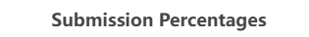
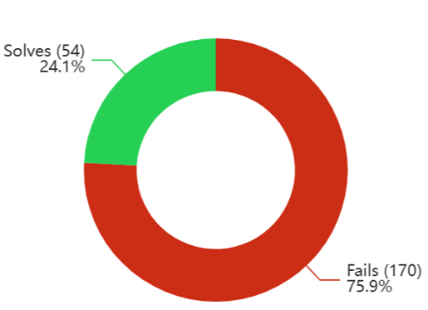

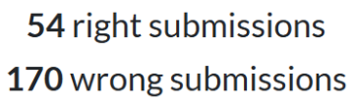
[习题课1] 漏洞利用
完成情况
CTF相关常见术语：
一血：指比赛中第一个解出某题
AK：All Kill，某类或全部题目全部解出
签到题：指比赛中的送分题目，常用于统计实际参赛数
非预期：在出题人预期解题方法之外的可行解法
各题完成总览（截至2025年04月22日17点）：
用户注册：27/27
signup：26/27
easystack：26/27
onetime：1/27
课程名称：软件安全 授课教师：陈恺 助教：
2

Slide 3
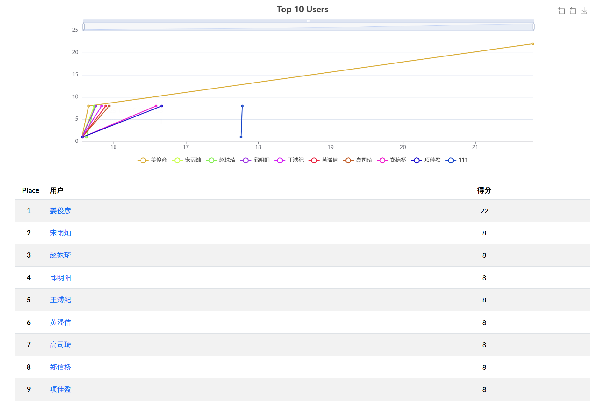
[习题课1] 漏洞利用
完成情况
signup前三血:
姜俊彦: 4月15日 13:34
邱明阳: 4月15日 13:35
王溥纪: 4月15日 13:36
easystack前三血:
姜俊彦: 4月15日 15:47
宋雨灿: 4月15日 17:41
赵姝琦: 4月15日 17:47
onestack前三血:
姜俊彦: 4月21日 19:04
课程名称：软件安全 授课教师：陈恺 助教：
3

Slide 4
[习题课1] 漏洞利用
easystack-题解
同学们讲的很好！
此题不再赘述解法
一些小小的建议：
分析tips: 常数可转为十六进制显示
分析tips: 善用IDA的双击变量名进入查看栈布局
Exploit tips: 此题中NOP Sled可有可无（但推荐加上）
Exploit tips: 推荐pwntools交互（看到有同学写socket交互）
写报告的自我修养：在截图中包含个人信息
写报告的自我修养：不要在报告里放fake flag
写报告的自我修养：按照要求进行文件命名与打包
课程名称：软件安全 授课教师：陈恺 助教：
4

Slide 5
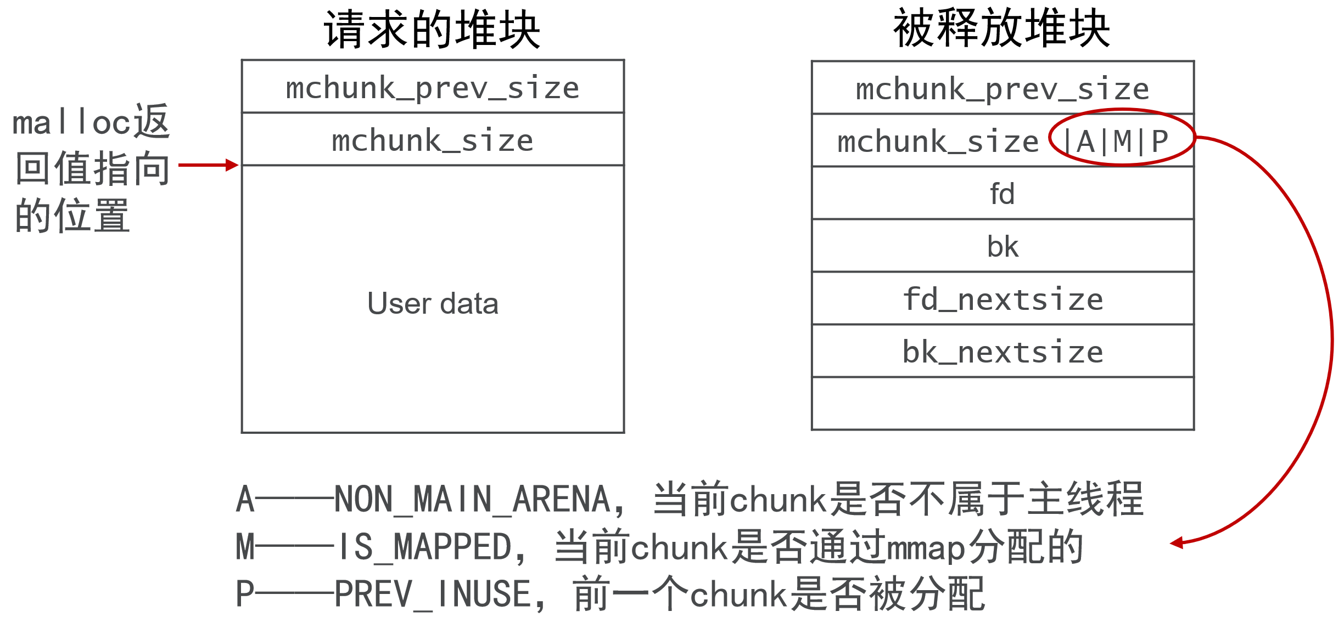
[习题课1] 漏洞利用
onetime – 堆相关知识回顾
堆数据结构：
malloc_chunk：
Bins:
fastbin
unsorted bin
…
Bins类型 | 空闲块 大小范围 | 特点
fast bins | [0x20, 0x80] | 每个bin(size=0x20,…0x80)都是单链表，LIFO
unsorted bin | [0x90, +∞) | 1个bin，相当于cache，加速申请和释放的请求。small和large的堆块被释放时先进入unsorted bin
… | … | …
课程名称：软件安全 授课教师：陈恺 助教：
5

Slide 6
[习题课1] 漏洞利用
onetime – 堆相关知识回顾
堆管理机制（fastbin为例）：
惰性更新：只有当malloc和free时，bins才会更新
对齐规则：glibc按2*sizeof(size_t)对齐（64 位下是0x10对齐）
实际大小：加上元数据0x10字节，实际块大小为0x60+0x10
分配规则：先fastbin 0x70链空闲堆块，次其他bin或top chunk
c1=malloc(0x60)
c2=malloc(0x60)
free(c1)
free(c2)
c3=malloc(0x60) // c2
…
…
…
fastbin_{0x70}
fastbin_{0x70}
fastbin_{0x70}
…
…
…
c1
c2
c1
c1
课程名称：软件安全 授课教师：陈恺 助教：
6

Slide 7
[习题课1] 漏洞利用
onetime – 堆相关知识回顾
Fastbin Attack：
攻击原理：通过篡改fastbin链表中的fd指针,实现任意地址分配
攻击要求1：能修改已释放的fastbin chunk fd指针 (如UAF, DF)
攻击要求2：能控制伪造地址的size字段匹配目标fastbin大小
（如0x70的fastbin只接收size为0x70~0x7f的chunk）
#define fastbin_index(sz) ((((unsigned int)(sz)) >> (SIZE_SZ == 8 ? 4 : 3)) - 2)
#define fastbin_index(sz) ((((unsigned int)(sz)) >> 4) - 2) // 64位下
以UAF场景为例：
c1=malloc(0x60)
free(c1)
c1=malloc(0x60) c2=malloc(0x60) // get fake
*(size_t*)c1=fake_addr
…
…
size
…
fastbin_{0x70}
fastbin_{0x70}
fastbin_{0x70}
…
…
…
c1
c1
fake
课程名称：软件安全 授课教师：陈恺 助教：
7

Slide 8
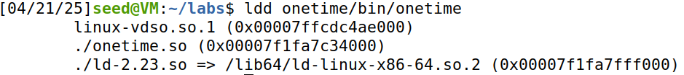
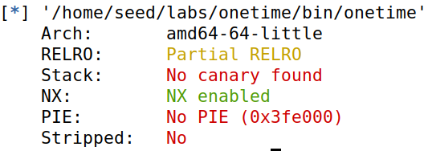
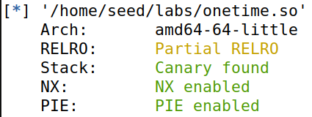
[习题课1] 漏洞利用
onetime – 题解
逆向分析：
程序逻辑：定义了一个全局指针p，实现了关于p的五种操作：
申请0x60堆块，p指向堆块的fd地址
向p指向的堆块(而非p本身)写入0x40内容；
字符串打印p；
释放p；（漏洞点：释放p之后未置空，造成UAF漏洞）
申请0x60并写入0x60内容；且每种操作有次数限制（无法double-free构造fastbin attack）
利用思路：
通过fastbin attack改写p指向got[atoi]，然后打印泄露atoi真实地址从而获取libc基址；
修改got[atoi]地址为system地址，然后触发system(“sh”)
看不到libc的link，这意味着libc被编入onetime.so了
课程名称：软件安全 授课教师：陈恺 助教：
8

Slide 9
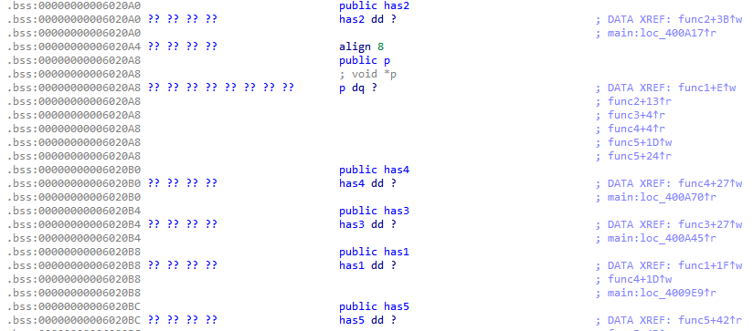
[习题课1] 漏洞利用
onetime – 题解
泄露libc基址：
寻找合适fake chunk：目的是为了能够篡改指针p的内容，要满足size字段属于[0x70, 0x7f]
gdb查看p (0x6020a8)上方内存布局 ：因为写不会超过0x40
.bss段变量分布
课程名称：软件安全 授课教师：陈恺 助教：
9

Slide 10
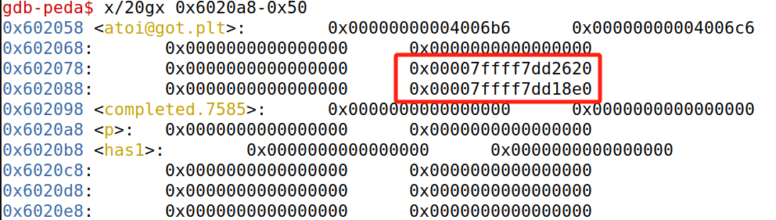
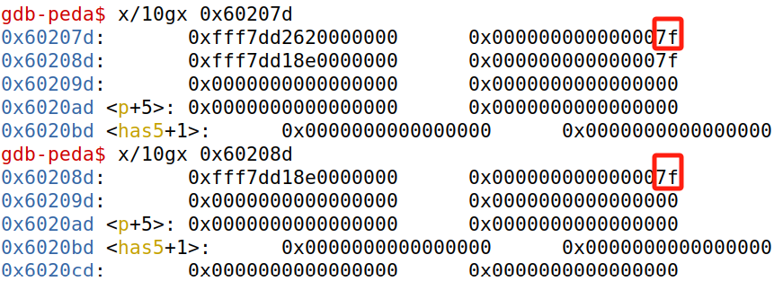
[习题课1] 漏洞利用
onetime – 题解
泄露libc基址：
寻找合适fake chunk：目的是为了能够篡改指针p的内容，要满足size字段属于[0x70, 0x7f]
gdb查看p (0x6020a8)上方内存布局 ：因为写不会超过0x40
找到两处合适的内存偏移：可用来构造fake chunk size字段
P上方内存布局
切换到fake chunk的视角:
- size均有效
- fd距离p分别为0x1b和0xb
课程名称：软件安全 授课教师：陈恺 助教：
10

Slide 11
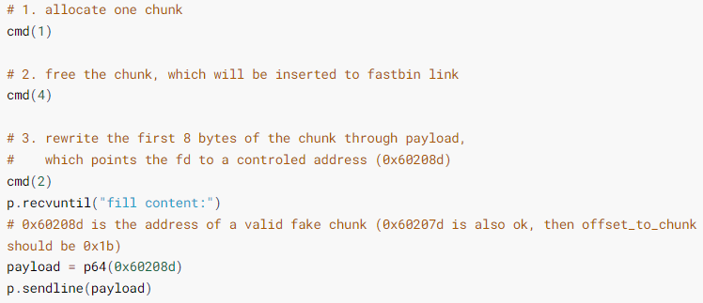
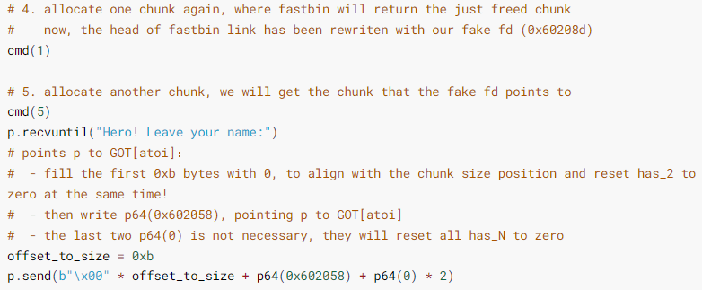
[习题课1] 漏洞利用
onetime – 题解
泄露libc基址：
两处合适的fake chunk：分别是0x60207d和0x60208d（任一）
构造UAF fastbin attack：申请再释放，修改p指向的堆块内容(实则fd)为fake chunk地址
改写p的指向：两次申请拿到fake chunk控制权，根据gdb看到的偏移写入got[atoi]的地址
注意offset_to_size的偏移取决于选择的fake chunk的位置
注意payload前0xb字节填充0是为了将has_2置0，后面要用func2
课程名称：软件安全 授课教师：陈恺 助教：
11

Slide 12
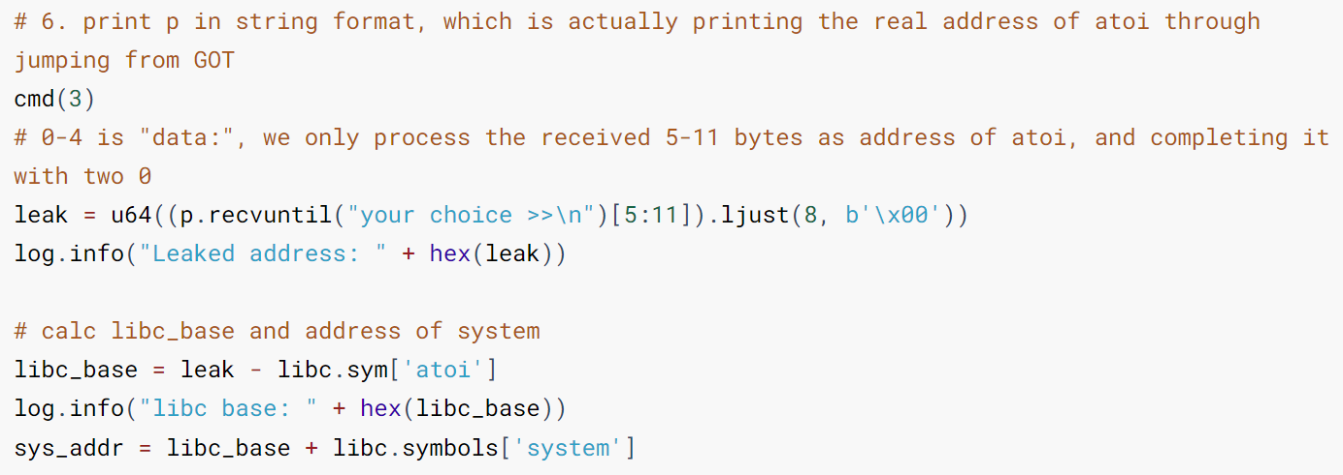
[习题课1] 漏洞利用
onetime – 题解
泄露libc基址：
打印atoi绝对地址：调用命令3，将p指向的地址的内容打印
计算libc地址：从打印字节内容中解析atio地址，计算libc基址
计算system地址：根据system在libc中的偏移计算system地址
课程名称：软件安全 授课教师：陈恺 助教：
12

Slide 13
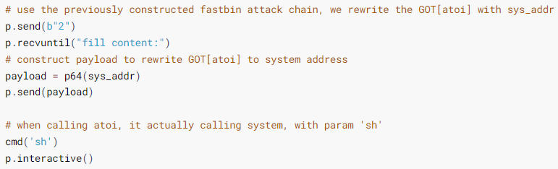
[习题课1] 漏洞利用
onetime – 题解
修改got[atoi]为system地址：
修改p指向地址的内容：此时p已经指向got[atoi]，直接rewrite
注意：此时menu已经打印出来，无需p.recvuntil，直接发送2
执行system(“sh”)获取shell：
再次执行atoi(cmd)函数：即相当于执行system(cmd)
打印flag：flag{UAF_1s_A_g0od_lea3ner}
课程名称：软件安全 授课教师：陈恺 助教：
13

Slide 14
[习题课1] 漏洞利用
Q & A
提问环节~
希望同学们能在讲解之后成功解出该题
题板将会持续开放至4月29日
课程名称：软件安全 授课教师：陈恺 助教：
14

